Slide 1

МИНИСТЕРСТВО
ОБРАЗОВАНИЯ И НАУКИ
РЕСПУБЛИКИ КАЗАХСТАН
Национальный центр тестирования
Проведение Национального квалификационного тестирования

Slide 2
Нормативно-правовая база Национального квалификационного тестирования
Правила и условия проведения аттестации педагогических работников и приравненных к ним лиц, занимающих должности в организациях образования, реализующих общеобразовательные учебные программы дошкольного воспитания и обучения, начального, основного среднего и общего среднего образования, образовательные программы технического и профессионального, послесреднего, дополнительного образования и специальные учебные программы, и иных гражданских служащих в области образования и науки, утвержденных приказом Министра образования и науки Республики Казахстан от 27 января 2016 года № 83.

Slide 3
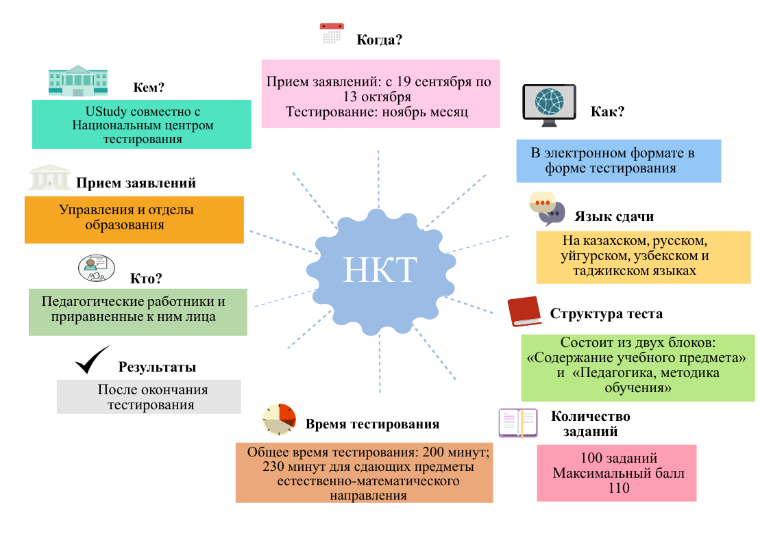
Национальное квалификационное тестирование (НКТ)

Slide 4
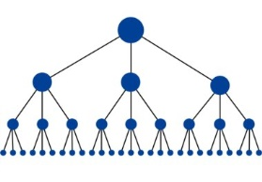
Структура теста
Общее количество заданий – 100
Блок «Содержание учебного предмета» - 70 заданий; 80 баллов.
Блок «Педагогика, методика обучения» - 30 заданий; 30 баллов.
Для заданий с выбором одного правильного ответа присуждается 1 балл, в остальных случаях 0 баллов.
Для заданий с выбором одного или нескольких правильных ответов из нескольких предложенных:
- за все правильные ответы получает - 2 балла,
- за одну допущенную ошибку - 1 балл,
- за допущенные 2 и более ошибки - 0 баллов.
Максимальный балл – 110 баллов.
Общее время тестирования – 3 часа 20 минут (200 минут), для предметов «Математика», «Физика», «Химия», «Информатика» – 3 часа 50 минут (230 минут).

Slide 5
Пороговые баллы
Категории | Блок | Максимальное количество баллов | Для прохождения квалификационного теста (проценты) | Для прохождения квалификационного теста (баллы)
Педагог-модератор | Предметные знания | 80 | 50% | 40
 | Педагогика, методика обучения | 30 | 30% | 9
Педагог-эксперт | Предметные знания | 80 | 60% | 48
 | Педагогика, методика обучения | 30 | 30% | 9
Педагог-исследователь | Предметные знания | 80 | 70% | 56
 | Педагогика, методика обучения | 30 | 30% | 9
Педагог-мастер | Предметные знания | 80 | 80% | 64
 | Педагогика, методика обучения | 30 | 30% | 9

Slide 6

Новшества НКТ- 2019 года
В ноябре 2019 года тестирование будет проводиться в электронном формате
Национальное квалификационное тестирование будет проводится организацией UStudy совместно с Национальным центром тестирования
Изменение даты приема заявлений и проведения тестирования
Изменение формата аппеляции

Slide 7



Статистика по тестированию 2019г (май )
Количество человек подавших заявления на участие:
87858
Количество человек участвовавших в тестировании:
85670
Количество человек преодолевших пороговый уровень:
59278

Slide 8

СПАСИБО ЗА ВНИМАНИЕ!

